Slide 1
电磁学

Slide 2
回顾：
磁场的性质（P128）
非保守场一般不引入标势
有旋场
无源场
由于对任意矢量A有
由磁场的“无源”性质，我们可以引入磁矢势：

Slide 3
感应电动势：
A不仅是个数学辅助量，也是实际自然中发挥作用的量：AB效应。
电磁AB效应向人们显示了标势φ和矢势A的物理可观测性，因而用场量E、B不能描述全部的微观电磁现象。这就说明E、B已不能作为描述电磁场的基本物理量。而标势φ和矢势A能够描述全部的宏观电磁现象，所以标势φ和矢势A的应该是描述电磁场的基本物理量。
涡旋电场：

Slide 4
AB效应
管外 B=0
当线圈中电流变化时全空间的磁势有变化, , 管外电子感受到涡旋电场的作用可观测。

Slide 5


在经典量子理论中描述自由运动电子的波函数用 来描述, 设其归一化因子为1, 其中p=mv是电子动量. 当螺线管不通电时, 两束电子到达屏幕上的相位差为
因此两束电子的相位差变为

Slide 6
1）自感电动势
2 ）互感电动势
互感系数
自感线圈磁能
互感磁能
磁场能量密度
磁场能量

Slide 7
能量的转移与存储
电路的暂态过程
（教材P323）

Slide 8
回顾：磁能
自感线圈磁能
电源作功
电源反抗自感电动势作的功
回路电阻所放出的焦耳热

Slide 9
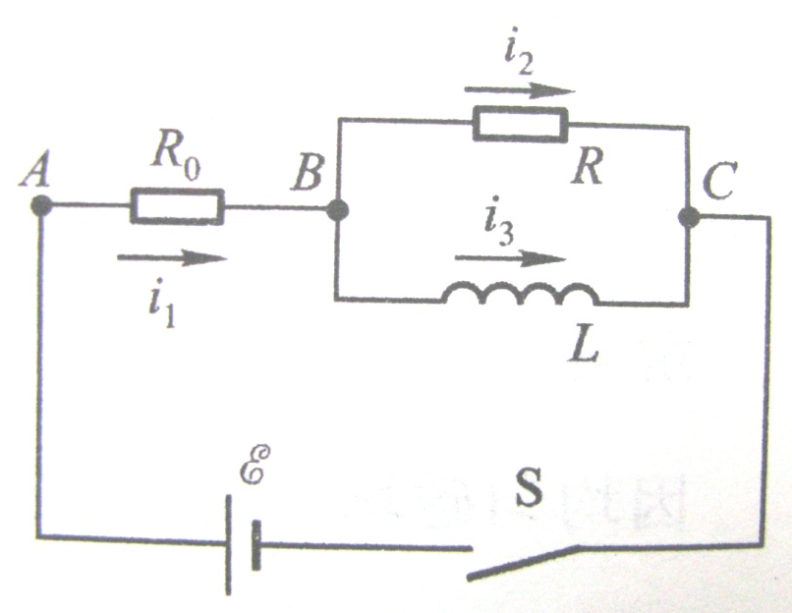
RL电路
电感线圈的电阻及初态电流为零，则：
（1）在S接通的瞬间，
（2）达到稳态后，
（3）达到稳态后将开关断开的瞬间，
含有电感的支路上电流不能突变。

Slide 10
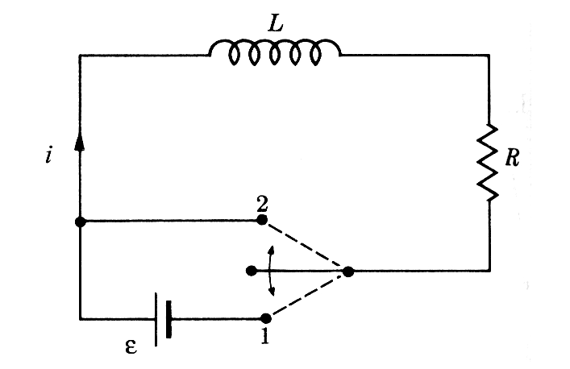
1.RL电路的暂态过程
设t=0时刻，开关K接至位置1，由于存在自感，
电流不可能马上达到稳定值ε/R，而是有一个渐变过程.

Slide 11
初条件：t = 0 时,i = 0，由此得到常数K= -ε/R，于是得到电流的变化规律为

Slide 12
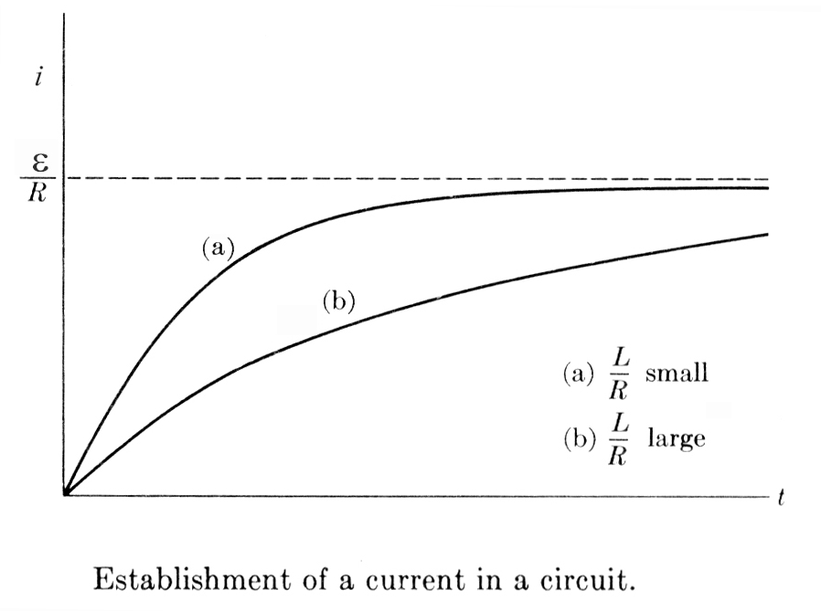
时间常数
决定了电流增长的快慢.
其单位是1亨/ 欧=1秒.
当 t = τ 时，电流为

Slide 13
当电流达到稳定值ε/R后，如果将电路的开关K拨向位置2时，
初条件：t =0 时，i =ε/R,我们得到这方程的解

Slide 14
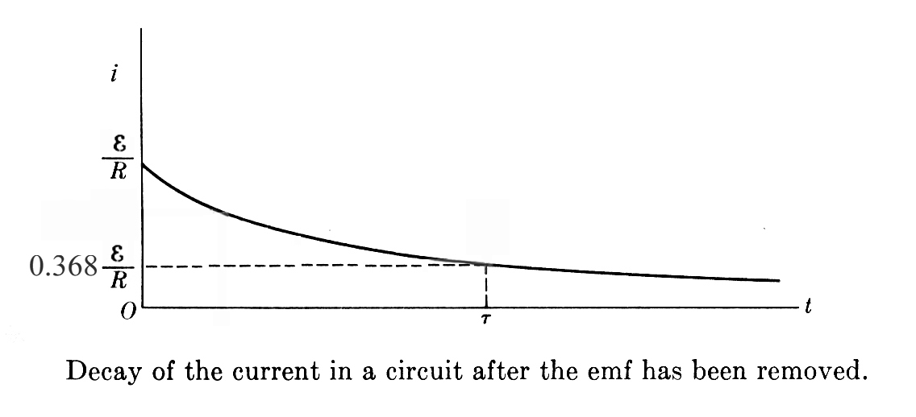
电路的放电过程的快慢同样决定于时间常数τ = L/R，当放电时间达到 t =τ 时，电流已衰减至初值的0.368倍.

Slide 15
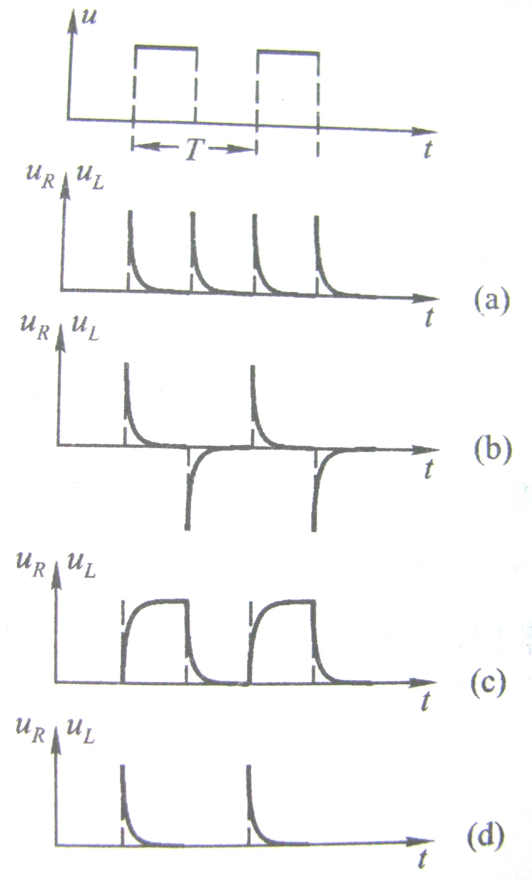
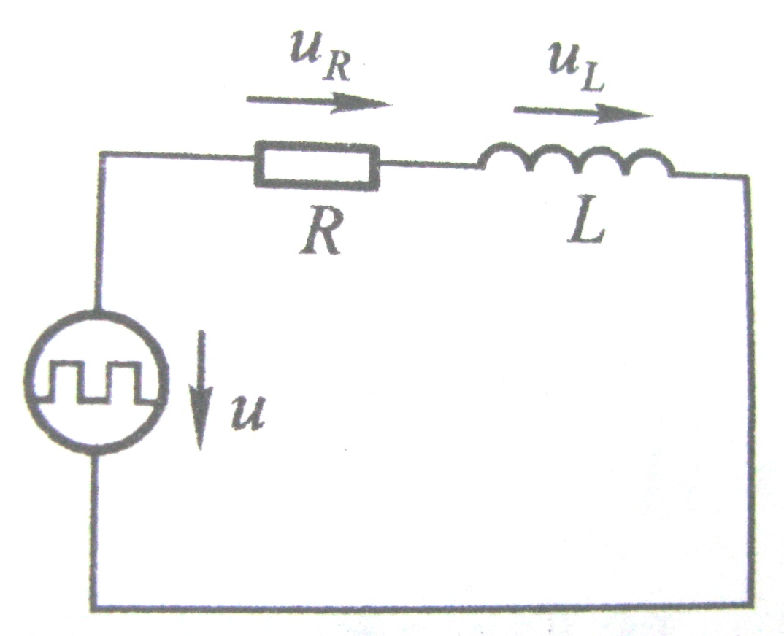
方波发生器的电压波形如右边第一图，周期为T。设L/R<<T，问电阻及电感两端的电压波形分别为右图中的哪一个？

Slide 16
若开关闭合后5.0s时，电流达到稳定值的1/3，求这个电路的时间常数。

Slide 17
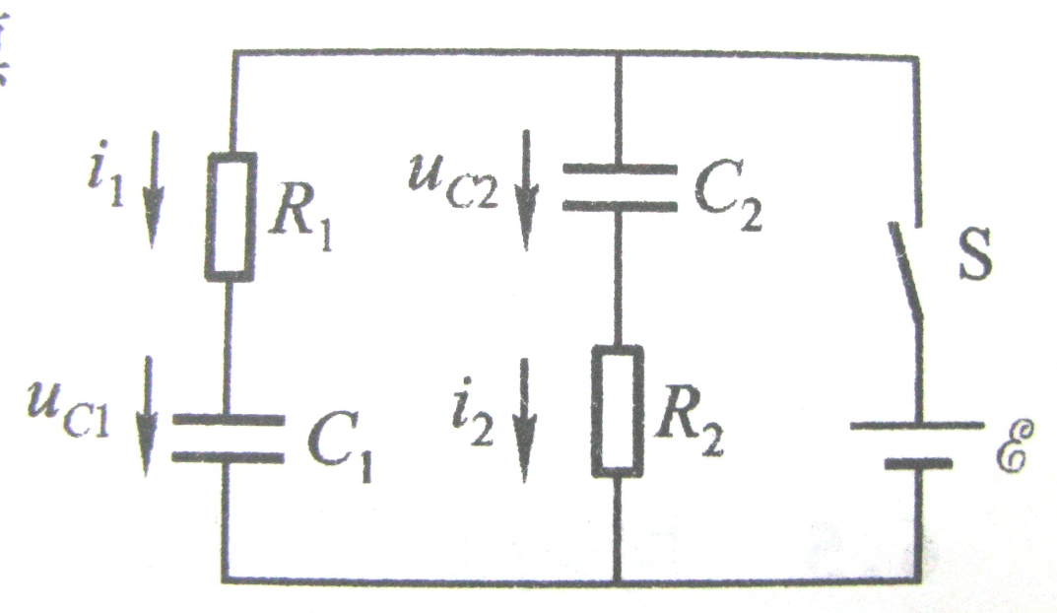
RC电路
C₁和C₂的初始电压为零，则：
（1）在S接通的瞬间，
（2）达到稳态后，
电容两端的电压不能突变。

Slide 18
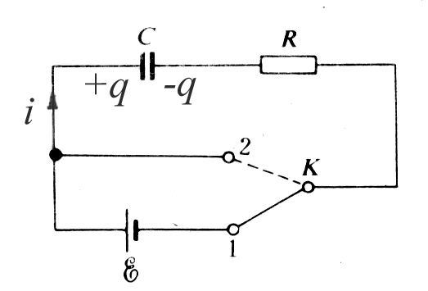
2.RC电路的暂态过程
t = 0 时，q = 0，把开关K接拔至位置1时，电容器两端的电势差为U_{C}=q/C ，于是充电方程为
初条件：t = 0 时，q = 0，

Slide 19
因此，电容器两端的电压：
时间常数 决定了充电过程的快慢，
单位是:欧姆.法拉=秒.

Slide 20
当电容器两端的电压被充至稳定值q/U_{C}后，将开关拨向位置2，放电方程为
初条件:t =0时,q =C，
于是
电容器两极的电势差为

Slide 21
t = 0时电容器不带电，开关K拨向1，为使电量达到稳态值的99%，所需时间是时间常数的多少倍？

Slide 22
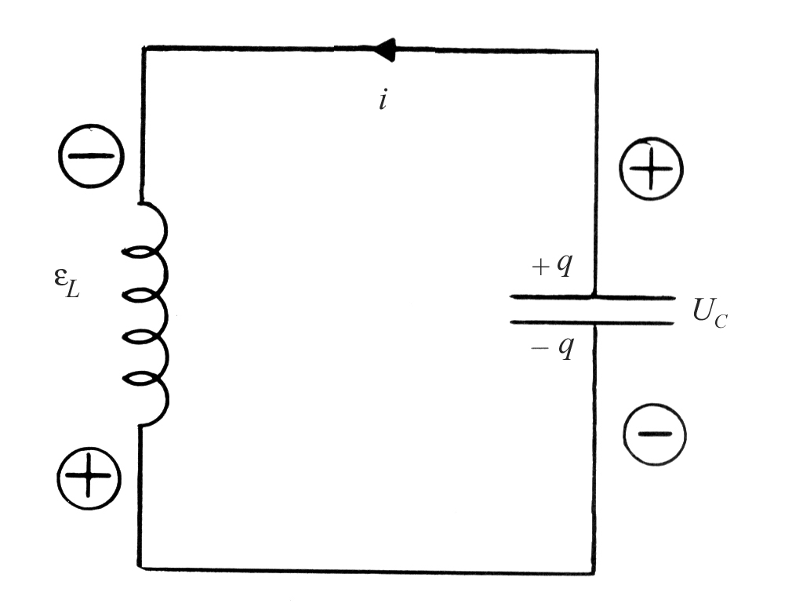
3．理想的LC振荡电路
在初时刻让电容器两极充电至±q₀，电路中电流为零，此后电容器开始放电，电路方程为

Slide 23
这个方程与读者在力学中曾经遇到过的、在水平方向可以自由振动的弹簧振子的运动方程
（3.5-16）
有相同的形式，其中m是质点的质量，k是弹簧的弹性系数，（3.5-16）的解是一个角频率为
（3.5-17）
的简谐振动：
（3.5-18）
x₀就是振动的振幅，它等于初时刻质点离开平衡位置的距离.

Slide 24
方程（3.5-15）描述的则是电磁振荡，与（3.5-17）比较可知，上述电路产生的电磁振荡角频率和频率分别为 （3.5-19） （3.5-20）
因而方程（3.5-15）的解为
（3.5-21）
它描述了电容器电极上任一时刻t 的电荷量，q₀就是电荷的振幅，即t=0时刻我们给电容器的电荷量.电路中任一时刻的电流就是
（3.5-22）
根据（3.5-21）和（3.5-22），我们可以描绘出电荷和电流随时间变化的曲线，如下图3-30.

Slide 25
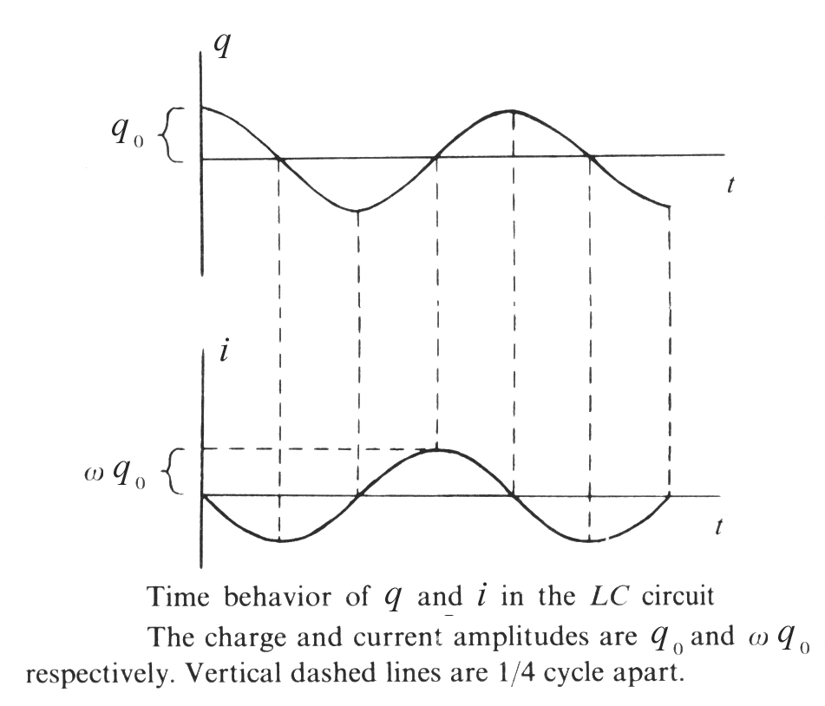
在一般的交流电路中: 电容器的端电压与电路中的电流,相位相差π / 2.

Slide 26
LC电路的振荡过程，实际上是电磁能量的转化过程. C为电容器的电容量， q₀是初时刻我们给电容器的电量.
在任一时刻，电路的总能量为

Slide 27
LC电路的振荡过程，实际上是电磁能量的转化过程. 电容器极板上变化的电荷产生变化的电场，与此同时，电路中变化的电流产生变化的磁场，因此，能量是在电场与磁场之间转化的.
从上述电路的角度来看，由于这是一个没有电阻的理想LC电路，振荡过程就是电容器的电能与线圈的自感磁能之间的转化过程，这一过程遵从能量守恒.
由于一般导体总会存在电流的热效，因此,实际应用的LC电路都会存在一定的电阻.

Slide 29
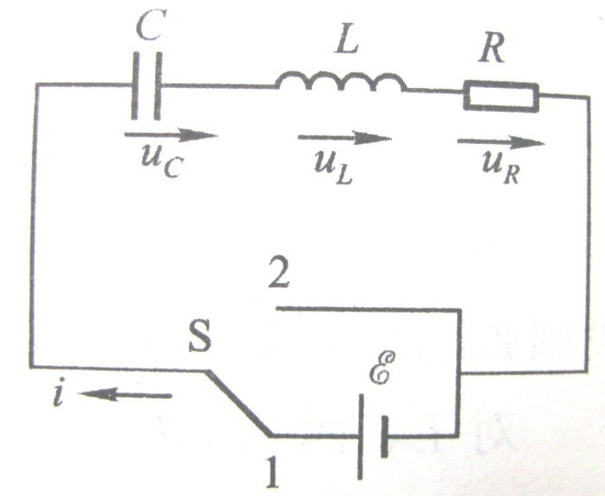
4．RLC电路
初态是开关S在2处且 的稳态，求 在下列3个瞬间的数值。
（1）从初态出发将S由2改掷到1的瞬间；
（2）S在1处达到稳态时；
（3）从S在1处的稳态出发再将S掷回2的瞬间。

Slide 30
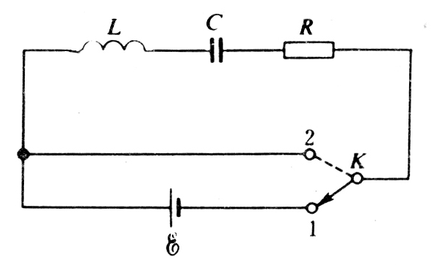
RLC电路的暂态过程
先将开关K置于位置1，稳定后将开关K拨至位置2.

Slide 31
将i = dq/dt 代入,便有
电阻的存在意味着将有能量损耗，因此这方程的解与
电路的“阻尼度” 有关

Slide 32
（1）λ <1,方程的解是一个阻尼振荡（衰减振荡）:
其中，电路固有的角频率ω 为

Slide 33
（2）λ >1,称为过阻尼， 因电阻太大，能量损耗太大，电路处于无法振荡的状态；
（3）λ=1，称为临界阻尼.因电阻较大，能量损耗也较大，电路处于可振荡与不振荡的状态；

Slide 34
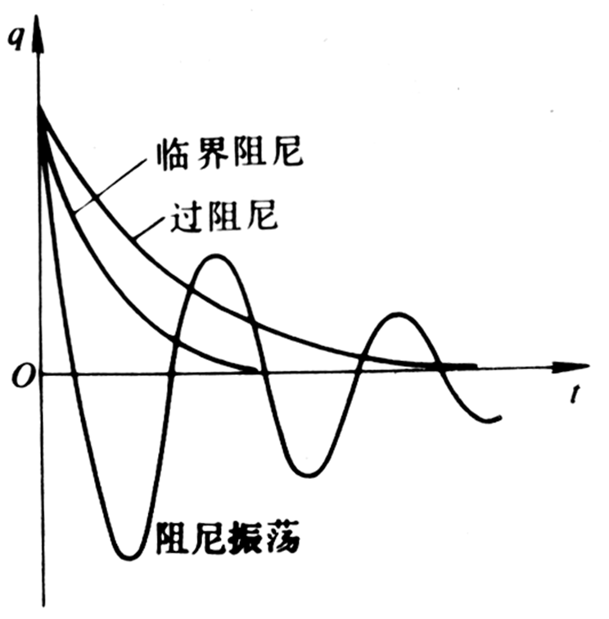
仪器的关机、开机间隔时间。

Slide 35
习题：P394 31, 32, 33

Slide 36
日光灯启动时的电压

